Slide 1

ООО «НТЦ ГЕОТЕХНОКИН»
Новые технологические подходы в области повышения производительности нефтяных и газовых скважин
www.ntcgtk.ru

Slide 2









Структура Компании
Головной офис
ООО «НТЦ ГЕОТЕХНОКИН»
г. Москва
Филиал ООО «НТЦ ГЕОТЕХНОКИН»
г. Нижневартовск
Филиал ООО «НТЦ ГЕОТЕХНОКИН»
г. Бузулук
«Geotechnokin d.o.o.»
Novi Sad
Наши Заказчики
Сотрудничество
Уфимский Государственный Нефтяной Технический Университет
ВНИИА им. Духова
ОАО «ВНИГИС»
ЗАО «ХИМЕКО-ГАНГ» при РГУНГ им.И.М.Губкина
ОАО НПФ «Геофизика»
ОАО «Тверьгеофизика»
ОАО «ВНИИнефть» им. академика А.П. Крылова
ОАО «Внипивзрывгеофизика»
ГК «МИРРИКО»
Chevron Phillips Chemical Company LP
© 2017 Холдинг ООО «НТЦ ГЕОТЕХНОКИН»
Подготовлено для презентации технологий
Все права защищены

Slide 3
Направления деятельности
ИНТЕНСИФИКАЦИЯ ДОБЫЧИ НЕФТИ И ГАЗА
ЩАДЯЩЕЕ ГЛУШЕНИЕ СКВАЖИН
РЕМОНТНО-ВОССТАНОВИТЕЛЬНЫЕ И ЛИКВИДАЦИОННЫЕ РАБОТЫ НА СКВАЖИНАХ
КРЕПЛЕНИЕ ПРИЗАБОЙНОЙ ЗОНЫ СКВАЖИНЫ
ГЕОФИЗИЧЕСКИЕ ИССЛЕДОВАНИЯ СКВАЖИН
КОМПЛЕКСНАЯ ОБРАБОТКА И ИНТЕРПРЕТАЦИЯ ГЕОФИЗИЧЕСКИХ ДАННЫХ
© 2017 Холдинг ООО «НТЦ ГЕОТЕХНОКИН»
Подготовлено для презентации технологий
Все права защищены

Slide 4
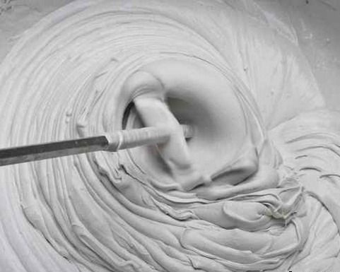
Ремонтно – Изоляционные Работы
© 2017 Холдинг ООО «НТЦ ГЕОТЕХНОКИН»
Подготовлено для презентации технологий
Все права защищены

Slide 5
Применяемые технологии по ремонтно-изоляционным работам
Отключение отдельных интервалов и пропластков
Отключение отдельных пластов
Изоляция заколонной циркуляции
Наращивание цементного кольца за эксплуатационной колонной
Устранение негерметичности эксплуатационной колонны
Ликвидация межколонных проявлений
Ограничение водопритока
Цементаж доп.колонн и «хвостовиков»
Ликвидация поглощений при бурении и КРС
© 2017 Холдинг ООО «НТЦ ГЕОТЕХНОКИН»
Подготовлено для презентации технологий
Все права защищены

Slide 6
Применяемые системы и материалы для ремонтно-изоляционных работ
Тампонажные цементы и микроцементы ( МТДЦ, Майкродап)
Вязкоупругие системы на основе силикатов (полисиликатов) натрия
Сшитые полимерные системы (на основе высоко и низко молекулярных полимеров)
Водонабухающие полимерные системы
Синтетические смолы, пластики
Тампонажные системы на основе магнезиальных цементов (система SPRUT)
Тампонажные системы на основе гипсовых вяжущих материалов (ФГСН)
© 2017 Холдинг ООО «НТЦ ГЕОТЕХНОКИН»
Подготовлено для презентации технологий
Все права защищены

Slide 7
Полиуретановая композиция (ПК)
ПК предназначена для тампонирования зон водо-проявлений. интервалов негерметичности эк/колонн, ликвидации межколонных давлений (проявлений) с приемистостью от 10 м3/сут до 100 м3/сут в процессах ремонта нефтяных и газовых скважин, а также инъекционного укрепления и гидроизоляции пород.
Композиция отверждается с образованием упруго- полимерного материала в пластовых условиях. Тип сшивателя нейтральный. Формирование структуры материала происходит в течение 24-48 часов.
© 2017 Холдинг ООО «НТЦ ГЕОТЕХНОКИН»
Подготовлено для презентации технологий
Все права защищены

Slide 8
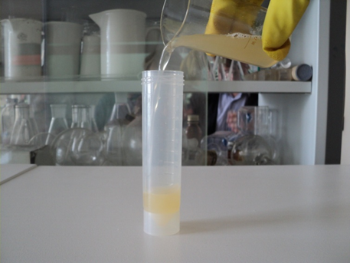
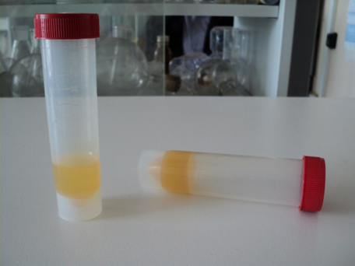
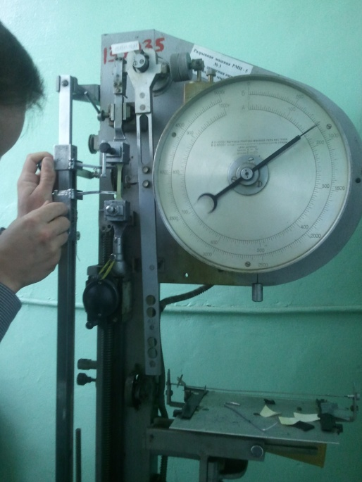
Полиуретановая композиция (ПК)
Физико-механические испытания полимерной композиции
Образец | Прочность на разрыв, МПа | Относительное удлинение при разрыве, % | Остаточное удлинение при разрыве, % | Твердость по Шору А, ед. | Адгезия к металлу, МПа
ПК CSA-308 | 0,66 | 50 | 0 | 42 | Более 0,66*
* - характер разрыва когезионный: при данных условиях произошло разрушение по полимеру, без отрыва от металлической подложки.
© 2017 Холдинг ООО «НТЦ ГЕОТЕХНОКИН»
Подготовлено для презентации технологий
Все права защищены

Slide 9
Эпоксидная композиция (ЭК)
Данный состав представляет собой смесь предполимеров и отвердителей.
Состав предназначен для изоляции интервалов негерметичности эксплуатационных колонн, ликвидации заколонных перетоков через интервал спецотверстий, изоляции обводнившихся пластов и интервалов пластов, ликвидации межколонных проявлений(давлений) с приемистостью интервала изоляции до 100 м3/сут в процессах ремонта нефтяных и газовых скважин.
Имеет регулируемое время потери текучести: от 0,5 до 6 часов. Отверждается с образованием твердо - упругого полимерного материала, формирование структуры материала происходит в течение 24 часов.
Рецептура состава зависит, главным образом, от температуры объекта изоляции и подбирается в каждом конкретном случае индивидуально с целью обеспечения безаварийной доставки состава в зону изоляции.
© 2017 Холдинг ООО «НТЦ ГЕОТЕХНОКИН»
Подготовлено для презентации технологий
Все права защищены

Slide 10
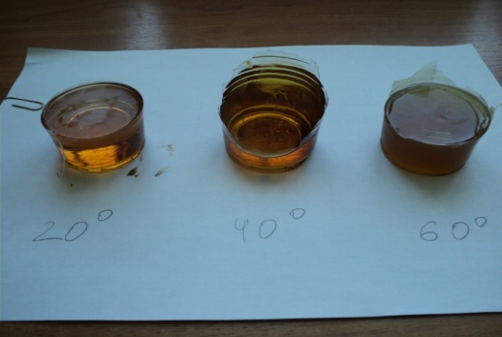
Эпоксидная композиция (ЭК)
Смешение компонентов производится на устье скважины с использованием стандартной техники и оборудования непосредственно перед проведением РИР. Изоляционный состав относится к типу отверждающихся.
Приготовление осуществляется последовательным смешением компонентов, в количествах приведенных ниже, и тщательным перемешиванием смеси. Все три реагента имеют температуру замерзания не выше -40°С. Диапазон плотностей: от 1,02 до 1,08.
По окончанию отверждения получается твердый материал, обладающий определенной упругостью, не подверженный усадке, расслоению, нерастворимый в большинстве кислотах, щелочах, растворителях.
© 2017 Холдинг ООО «НТЦ ГЕОТЕХНОКИН»
Подготовлено для презентации технологий
Все права защищены

Slide 11
Полимерно отверждающийся состав (ПОС)
Применяется для решения следующих задач в низких приемистостей ( от 5м/сут.), до 85 гр.С
Отключение отдельных интервалов и пропластков
Отключение отдельных пластов
Изоляция заколонной циркуляции
Устранение негерметичности эксплуатационной колонны
Ликвидация межколонных проявлений (давлений)
© 2017 Холдинг ООО «НТЦ ГЕОТЕХНОКИН»
Подготовлено для презентации технологий
Все права защищены

Slide 12
Компоненты полимерной системы ПОС
Реагент ПОС ( ТУ 2458-001-65501351-2010 ) - представляет собой жидкость с вязкостью до 20 сПз плотностью не менее 1,15 г/см3; обладает высокой адгезией к поверхности металла и породы; после отверждения, устойчив к воздействию агрессивных сред (кислоты, щелочи ).
Катализатор – представляет собой вязкую жидкость и применяется для проведения работ при температурах ниже 80 град. С
Для определения компонентного и % состава тампонирующей композиции определяющим фактором служит температура в зоне ремонта.
Рабочая композиция материала ПОС с катализаторами готовится непосредственно на скважине перед обработкой.
© 2017 Холдинг ООО «НТЦ ГЕОТЕХНОКИН»
Подготовлено для презентации технологий
Все права защищены

Slide 13
Результаты РИР по ликвидации заколонных перетоков:
№ скв. | Месторождение | Дата проведения работ | Вид работ | Инт. ЗКЦ | Интервал перфорации, (м) | Режим до ремонта |  |  | Режим после ремонта |  |  | Прирост
 |  |  |  |  |  | Qн, т/сут | Qж, м3/сут | Обв, % | Qн, т/сут | Qж, м3/сут | Обв, % | Qн, т/сут | Qж, м3/сут | Обв, %
356 | *** | 16.02.17 | ЛЗКЦ | С гл. 2084м | 2006-2012 О2 | Пьезометр |  |  | 5,6 | 13 | 49,0 | 5,6 | 13 | 49,0
78 | *** | 19.11.15 | ЛЗКЦ | С гл. 1835м | 1820-1821,5 А4 1833-1835 СО | 1,7 | 5 | 60,0 | 3,5 | 5 | 18,7 | 1,8 | 0 | -41,3
978 | *** | 27.04.16 | ЛЗКЦ | С гл. 1725м | 1677-1686 А3 1715-1722 А4 | 3,2 | 110 | 96,3 | 7,6 | 87 | 89,0 | 4,4 | -23 | -7,3
2 | *** | 21.04.17 | ЛЗКЦ | С гл. 2113м | 2037-2045 С1 2048-2062 С1 2106,5-2104,5 С1а | 3,1 | 101 | 96,3 | 3,2 | 62 | 93,8 | 0,1 | -39 | -2,5
473 | *** | 10.09.15 | ЛЗКЦ | С гл. 1685м | 1665-1668 Б2 1674-1678 Т1 | 4,6 | 67 | 92,3 | 7,8 | 64 | 86,2 | 3,3 | -3 | -6,1
3717 | *** | 04.11.14 | ЛЗКЦ | С гл. 3186м | 3198-3205 А4 | 1,6 | 25 | 92,0 | 8,1 | 30 | 66,0 | 6,5 | 5 | -26,0
© 2017 Холдинг ООО «НТЦ ГЕОТЕХНОКИН»
Подготовлено для презентации технологий
Все права защищены

Slide 14
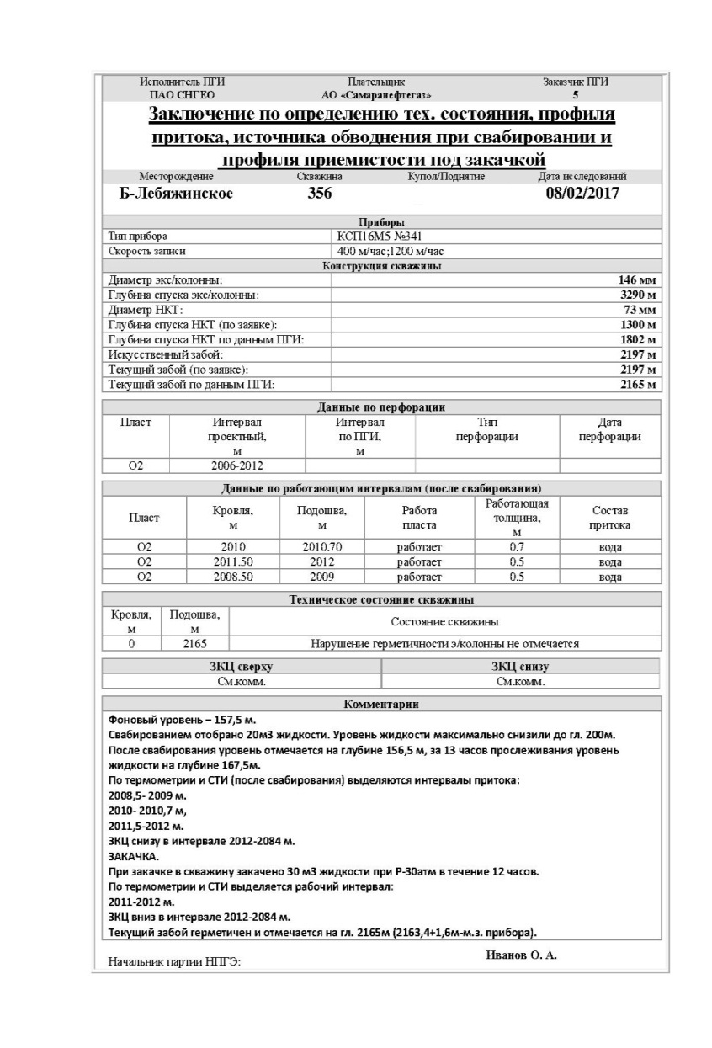
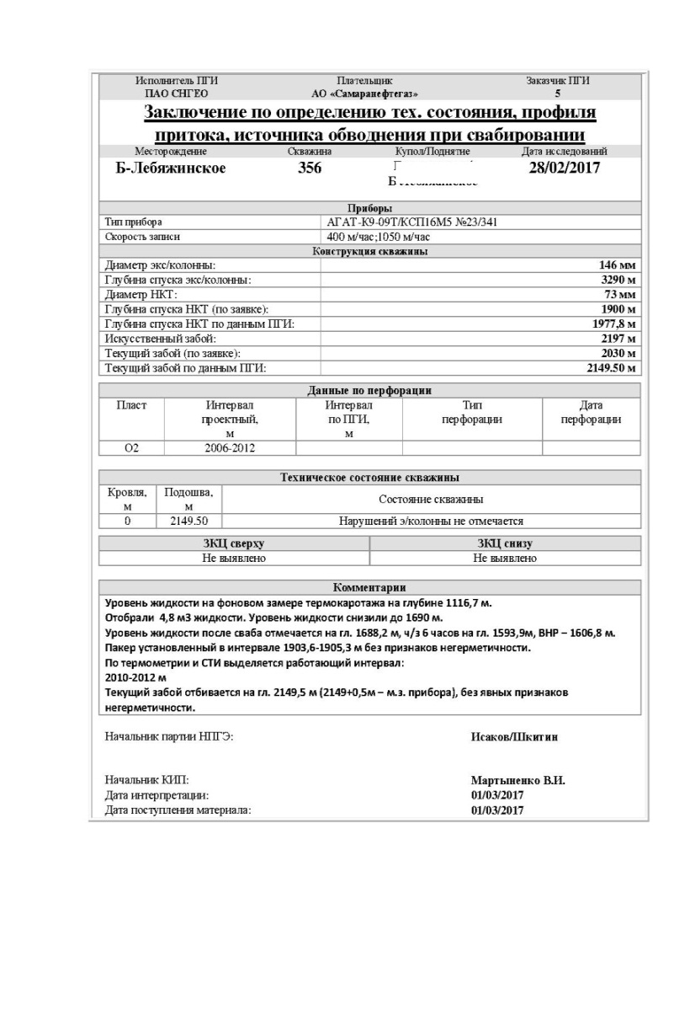
Результаты РИР по ликвидации заколонных перетоков:
ГИС до РИР:
ГИС после РИР:
Скв. № 356:
ЛЗКЦ с гл. 2084м, через существующий интервал перфорации.
© 2017 Холдинг ООО «НТЦ ГЕОТЕХНОКИН»
Подготовлено для презентации технологий
Все права защищены

Slide 15
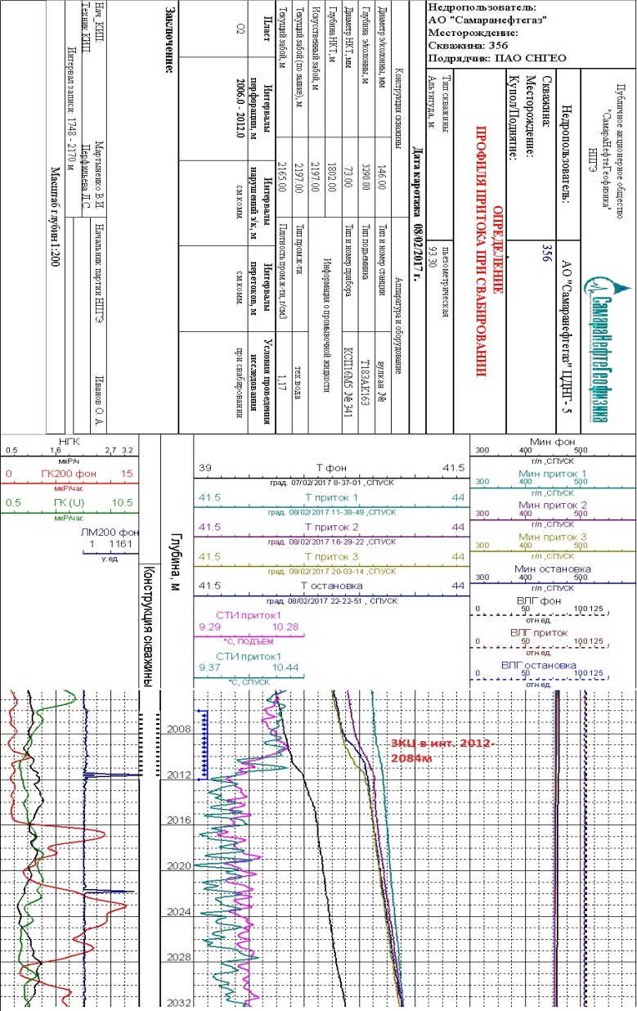
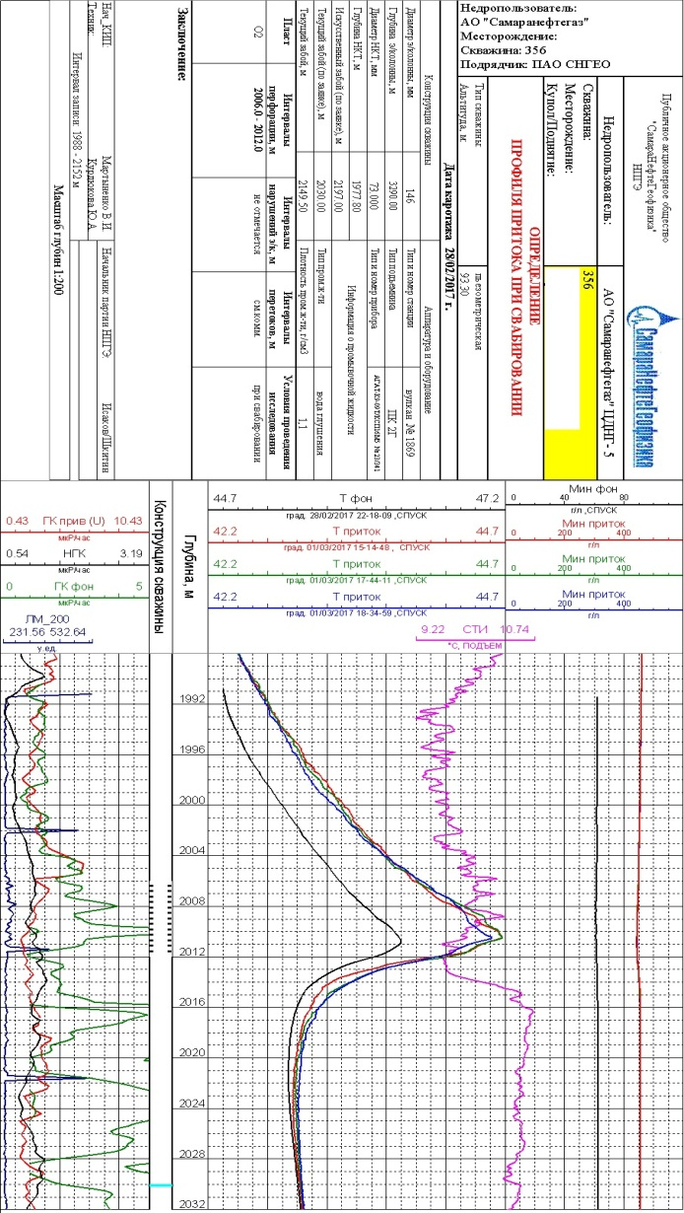
Результаты РИР по ликвидации заколонных перетоков:
ГИС до РИР:
Скв. № 356
ГИС после РИР:
© 2017 Холдинг ООО «НТЦ ГЕОТЕХНОКИН»
Подготовлено для презентации технологий
Все права защищены

Slide 16
Результаты РИР по ликвидации заколонных перетоков:
ГИС до РИР:
ГИС после РИР:
Скв. № 3717:
ЛЗКЦ с гл. 3186м, через спец. отверстия на гл. 3186-3187м.
© 2017 Холдинг ООО «НТЦ ГЕОТЕХНОКИН»
Подготовлено для презентации технологий
Все права защищены

Slide 17
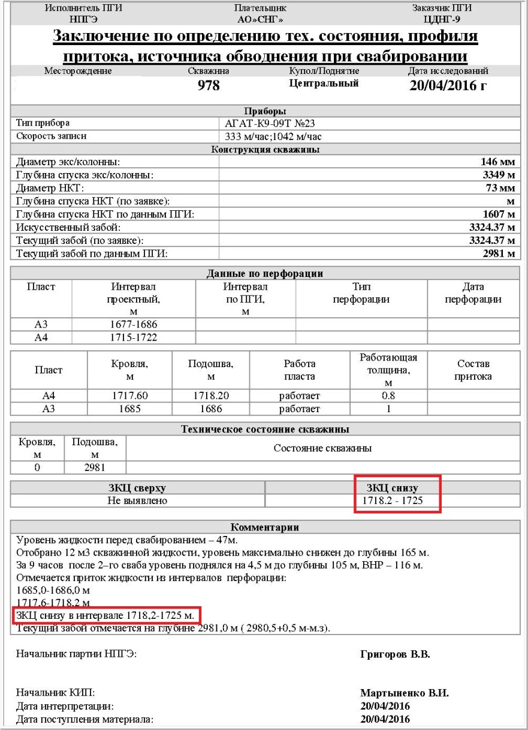
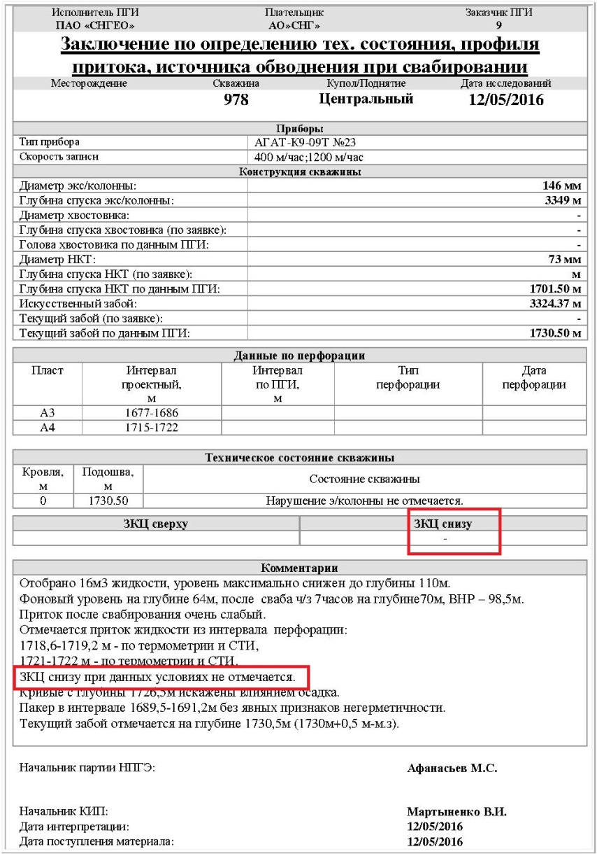
Результаты РИР по ликвидации заколонных перетоков:
ГИС до РИР:
Скв. № 978: ЛЗКЦ с гл. 1725м, через существующий интервал перфорации.
ГИС после РИР:
© 2017 Холдинг ООО «НТЦ ГЕОТЕХНОКИН»
Подготовлено для презентации технологий
Все права защищены

Slide 18
Результаты РИР по ликвидации заколонных перетоков:
ГИС до РИР:
Скв. № 978.
ГИС после РИР:
© 2017 Холдинг ООО «НТЦ ГЕОТЕХНОКИН»
Подготовлено для презентации технологий
Все права защищены

Slide 19

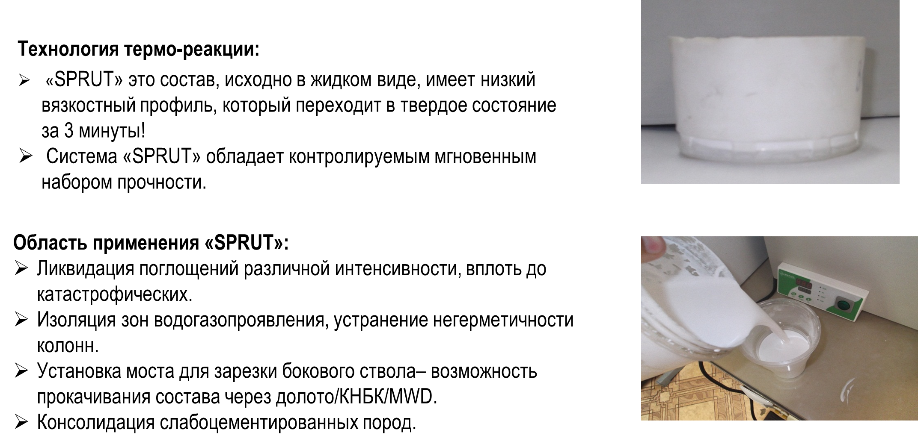
SPRUT
© 2017 Холдинг ООО «НТЦ ГЕОТЕХНОКИН»
Подготовлено для презентации технологий
Все права защищены

Slide 20
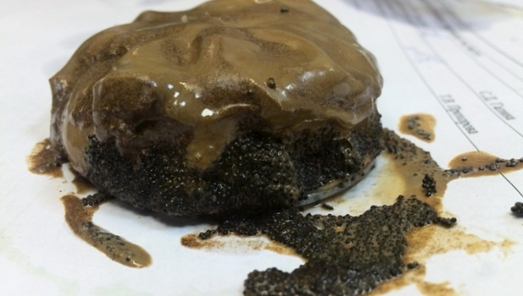
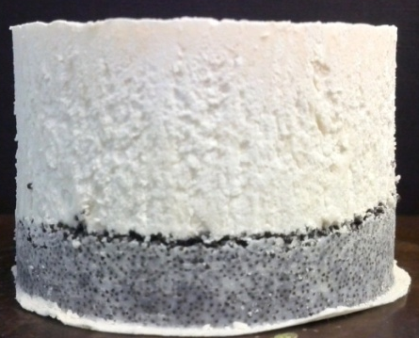
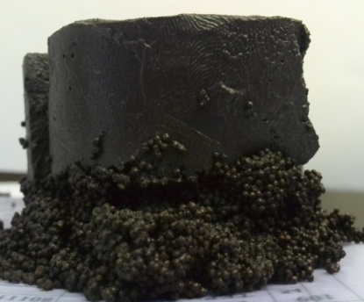
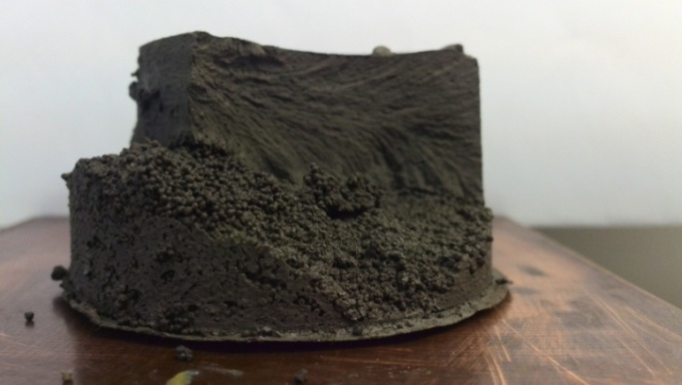
Проникающая способность в пористую среду
В фильтрационный стакан прибора засыпали песок или проппант, моделирующие пористую среду. Засыпка песка имела проницаемость по газу 1,5 Д, засыпка проппанта фракции 20/40 и проппанта фракции 16/20 – расчетную проницаемость 80 и 183 Д. В качестве тампонажных составов сравнения использовали микроцемент Mikrodup 11SR (в/ц=1,0) и цемент ПЦТ-I-G (в/ц=0,44).
Состав независимо от модификации обладает низкой начальной вязкостью, соответственно составы имеют более высокую по сравнению с цементным раствором проникающую способность, сравнимую с таковой для микроцементного раствора, регулируемым удельным весом от 1,30 до 1,90 г/см³, контролируемым временем начала отверждения, высокой адгезией к металлу и горной породе, увеличенными прочностными характеристиками.
© 2017 Холдинг ООО «НТЦ ГЕОТЕХНОКИН»
Подготовлено для презентации технологий
Все права защищены

Slide 21
Состав позволяет решать задачи ликвидации негерметичности э/колонны, изоляции отдельных интервалов при переходе на нижележащие объекты, а также временной изоляции интервала перфорации с целью снижения приемистости и сохранения коллекторских свойств.
© 2017 Холдинг ООО «НТЦ ГЕОТЕХНОКИН»
Подготовлено для презентации технологий
Все права защищены

Slide 22
Итоги работ по тампонажному составу «SPRUT».
№ п/п | № скв | Месторождение | Дата проведения работ | Вид работ | Интервал не герметичности, (м) | Интервал перфорации/ изоляции, (м) | Результат | Краткий отчет по КРС после РИР
1 | 108 | *** | 08-09.02.16 | ЛНЭК | 2523,6-2525 | 3050-3053 IX K1 | Эффективно | ЦМ 2500м. РЦМ 2500-2527м. Опр. ЭК Р-110атм (+). Снижение уровня (+).
2 | 108 | *** | 28.02.16 | ЛНЭК | 2642-2645 2647-2649 | 3050-3053 IX K1 | Эффективно | ЦМ 2610м. РЦМ 2610-2650м. Опр. ЭК Р-110атм (+). Снижение уровня (+). Нормализация забоя 3060м. Спуск ЭЦН.
3 | 65 | *** | 26.02.16 | ЛНЭК | 2535-2546 | 2535-2546 I K2 | Эффективно | ЦМ 2502м. РЦМ 2502-2547м. Опр. ЭК Р-100атм (+). Снижение уровня (+). Нормализация забоя 2781м. ПРВ 2770-2760м. Спуск ЭЦН.
4 | 1006 | *** | 09.03.16 | ЛНЭК | На гл. 3092 | 3555-3579 J1 VII | Эффективно | ЦМ 3001м. РЦМ 3001-3013м. Опр. ЭК Р-100атм (+). Снижение уровня (+). Нормализация забоя 3596,2м. Спуск к/среза, прихват НКТ. ЛАР продолжается.
5 | 110 | *** | 14.03.16 | ЛНЭК | 3337-3338,5 | 3396-3399 VII J 3404-3406 VII J 3408-3410 VII J | Эффективно | ЦМ 3303м. РЦМ 3303-3347м. Опр. ЭК Р-120атм (+). Снижение уровня (+). Нормализация забоя 3418м. Спуск ЭЦН.
6 | 206 | *** | 16.03.16 | ЛНЭК | 3061-3072 | 3055-3057 К1 3064-3068 К1 3236-3244 J2 3417-3421 J1 | Эффективно | ЦМ 3033м. РЦМ 3033-3072м. Опр. ЭК Р-95атм (+). Снижение уровня (+). Нормализация забоя 3283м. Спуск ЭЦН.
7 | 151 | *** | 22.03.16 | ЛНЭК | 3074-3078 | 3418,5-3426 VII J | Эффективно | ЦМ 3058 м. РЦМ 3058-3090м. Опр. ЭК Р-100атм (+). Снижение уровня (+). Нормализация забоя 3440м. Спуск ЭЦН.
8 | 223 | *** | 19-20.05.16 | ЛНЭК | 3051-3054 3056-3057 3076-3079 | 3051-3054 VIII K1 | Не эффективно | РЦМ 3020-3055м. Опр. ЭК Р-100 (+). РЦМ 3055-3060м. Опр. ЭК Р-100 (+). РЦМ 3060-3079м. Опр. ЭК Р-100 (+). РЦМ 3079-3081м, провал 3100м. Опр. ЭК Р-100 (+). Опр. сниж. ур. Н-876м, 1ч, Н-820м, 1ч, Н-770м, 1ч, Н-720м. Приток-12,5м3/сут.
© 2017 Холдинг ООО «НТЦ ГЕОТЕХНОКИН»
Подготовлено для презентации технологий
Все права защищены

Slide 23

Решения для борьбы с поглощениями
Блокирующий состав ФГСН
Блокирующий тампонажный материал, применяемый при стороительстве и ремонте скважин, а также для ликвидации зон поглощения.
Основное свойство состава это образование устойчивой коллоидной блокирующей системы при контакте раствора силиката натрия с суспензией гипсового вяжущего. Возможность применения технологии для временного блокирования продуктивной части интервала перфорации.
Свойства состава:
Обладает контролируемым сроком образования блокирующего экрана
Применяемый расход состава на скважине в два раза меньше аналогичных составов.
Не влияет на фильтрационные свойства коллектора.
Составляющие состава Российского производства - являются доступными.
© 2017 Холдинг ООО «НТЦ ГЕОТЕХНОКИН»
Подготовлено для презентации технологий
Все права защищены

Slide 24
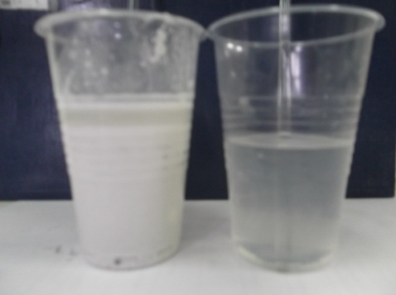
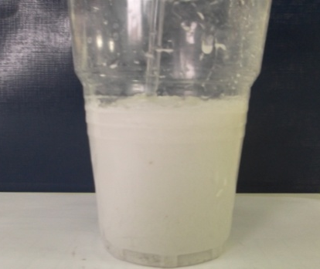
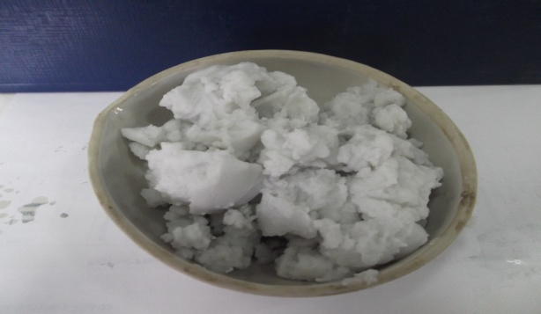
Составы направлен на создание низкопроницаемого изолирующего экрана, ограничения поглощений: при ликвидации негерметичности э/колонн, при изоляции пластов, при изоляции зон с высоким поглощением, при изоляции трещин после ГРП.
В зависимости от решаемой задачи и пластовых условий возможно использовать различные концентрации и методы закачивания состава
Температура использования до +90°С
Возможно использование совместно с кольматантами физического происхождения
© 2017 Холдинг ООО «НТЦ ГЕОТЕХНОКИН»
Подготовлено для презентации технологий
Все права защищены

Slide 25
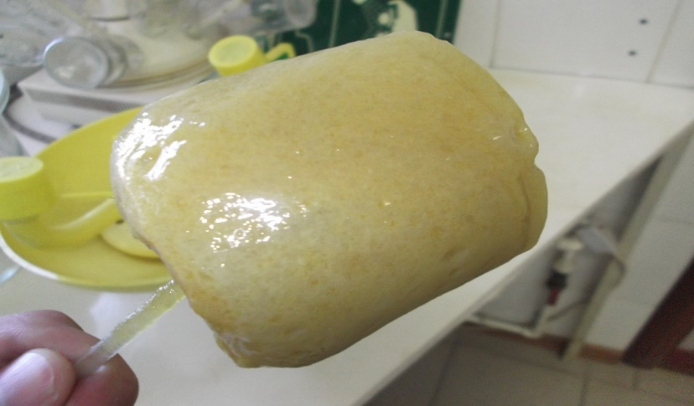
Ремонтно-изоляционные работы с применением реагента ПБС
Сшитый состав на УВ основе
Реагент ПБС, представляет собой тонко дисперсный порошок с насыпной плотностью 900-1100кг/м3, данный состав полимеризуется при контакте с водой и увеличивается в объеме до 20-30 раз, образует упругую резиноподобную массу, перекрывая доступ газу и воде. Время полимеризации регулируемое. Предназначен для ликвидации интенсивных поглощений, ликвидации заколонных и межколонных перетоков в сильно и средне проницаемых коллекторах. Возможность применения двух базовых технологий закачки реагента ПБС в зону изоляции: в углеводородной жидкости и на водной основе.
Вязкость: начальная от 45 сПз,
конечная - выше предела измерений
Удельный вес: Зависит от жидкости-носителя
Температурный предел: от -10⁰С до +180⁰С.
Приемистость:
от 100м3/сут до 2000м3/сут и более.
© 2017 Холдинг ООО «НТЦ ГЕОТЕХНОКИН»
Подготовлено для презентации технологий
Все права защищены

Slide 26
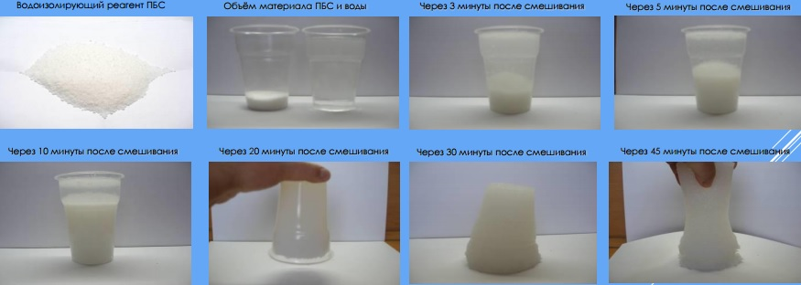
Процесс взаимодействия водоизолирующего реагента ПБС с водой при весовых соотношениях реагент ПБС: вода 1:20
© 2017 Холдинг ООО «НТЦ ГЕОТЕХНОКИН»
Подготовлено для презентации технологий
Все права защищены

Slide 27
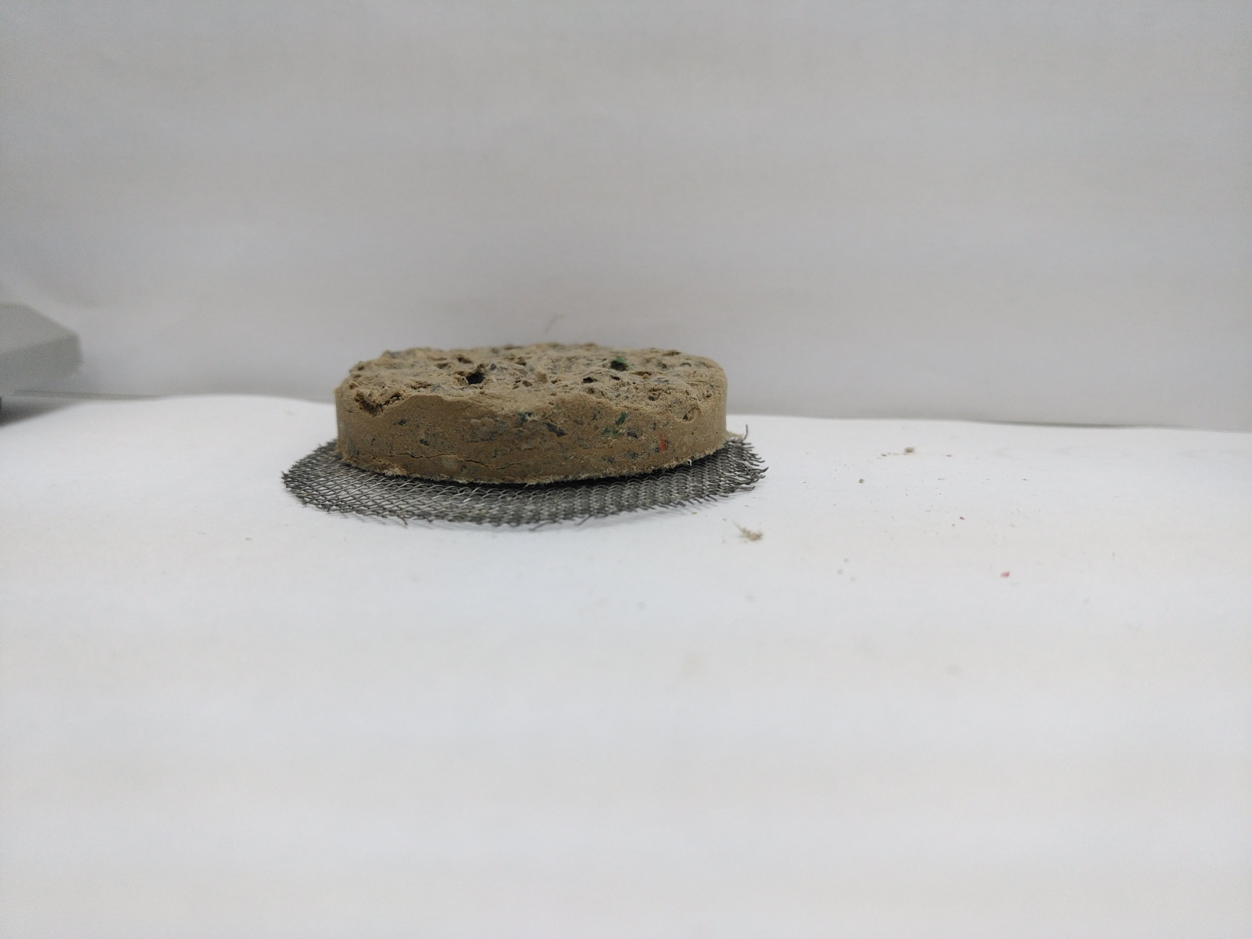
Состав для снижения поглощения МХК-406-К
Состав обладает следующими свойствами:
- За счёт высокой водоотдачи быстро образует низкопроницаемую фильтрационную корку непосредственно в зоне поглощения жидкости;
- Проявляет стабильные свойства в широком температурном диапазоне;
- Легко растворяется при приготовлении растворов на водно-солевой основе с широким диапазоном плотностей и на нефтяной основе.
Применение:
- Для проведения ремонтно - изоляционных работ в условиях аномальных поглощений;
- Для тампонирования обсаженной колонны скважины при изоляции зоны поглощения в интервале перфорации и заколонных перетоков;
- Для восстановления циркуляции во время проведения работ по бурению и цементированию скважин при частичных и полных потерях циркуляции
© 2017 Холдинг ООО «НТЦ ГЕОТЕХНОКИН»
Подготовлено для презентации технологий
Все права защищены

Slide 28

Обработка Призабойной Зоны
© 2017 Холдинг ООО «НТЦ ГЕОТЕХНОКИН»
Подготовлено для презентации технологий
Все права защищены

Slide 29
Применяемые технологии и материалы по ОПЗ
Химические методы
Стандартные кислотные обработки (СКО, ГКО)
Загеленные кислоты
Кислотные эмульсии
Водно-солевые эмульсии
Комплексные кислотные составы
Растворители и ингибиторы АСПО
Селективный отклонитель кислотного состава (СОКС)
Бесполимерный самоотклоняющийся кислотный состав (БСКС)
Физические методы
Крепление призабойной зоны пласта (устранение пескопроявлений)
Ударно-волновые методы
© 2017 Холдинг ООО «НТЦ ГЕОТЕХНОКИН»
Подготовлено для презентации технологий
Все права защищены

Slide 30
Бесполимерная загеленная кислота
Состав: соляная кислота+бесполимерный загеливатель
Используется для создания более глубокой и разветвленной сети червоточин в карбонатных коллекторах, за счет ее замедленной скорости реакции с породой.
Преимущества данной технологии:
- Регулируемая вязкость(20-100сП);
- Замедление скорости реакции с породой(в 10-25 раз)
- Отсутствие полимерного шлама, в сравнение с загеленной кислотой на полимерной основе;
- Разрушается притоком нефти за счет мицеллярного состава бесполимерного загеливателя, что облегчает очистку призабойной зоны от продуктов реакции;
- Значительно снижена необходимость в ингибиторах для защиты металла;
- Во время распада, происходит выделение ПАВ, входящих в ее состав, что приводит к очистке призабойной зоны и ее последующему ингибированию от АСПО.
© 2017 Холдинг ООО «НТЦ ГЕОТЕХНОКИН»
Подготовлено для презентации технологий
Все права защищены

Slide 31
Обратная кислотная эмульсия
Состав: соляная кислота+эмульгатор+ароматические углеводороды
Используется для потокоотклонения кислоты в карбонатных коллекторах от пропластков со средней приемистостью, в низкопроницаемые пропластки и при наличие АСПО
Преимущества данной технологии:
- Стабильность(как отклонителя);
- Регулируемая вязкость(30-400сП);
- Отсутствие полимерного шлама, в сравнение с загеленной кислотой на полимерной основе;
- Самораспад эмульсии в процессе реагирования с породой;
- Во время распада эмульсии происходит выделение ароматических углеводородов и ПАВ, входящих в ее состав, что приводит соответственно к очистке призабойной зоны и ее последующему ингибированию от АСПО.
© 2017 Холдинг ООО «НТЦ ГЕОТЕХНОКИН»
Подготовлено для презентации технологий
Все права защищены

Slide 32
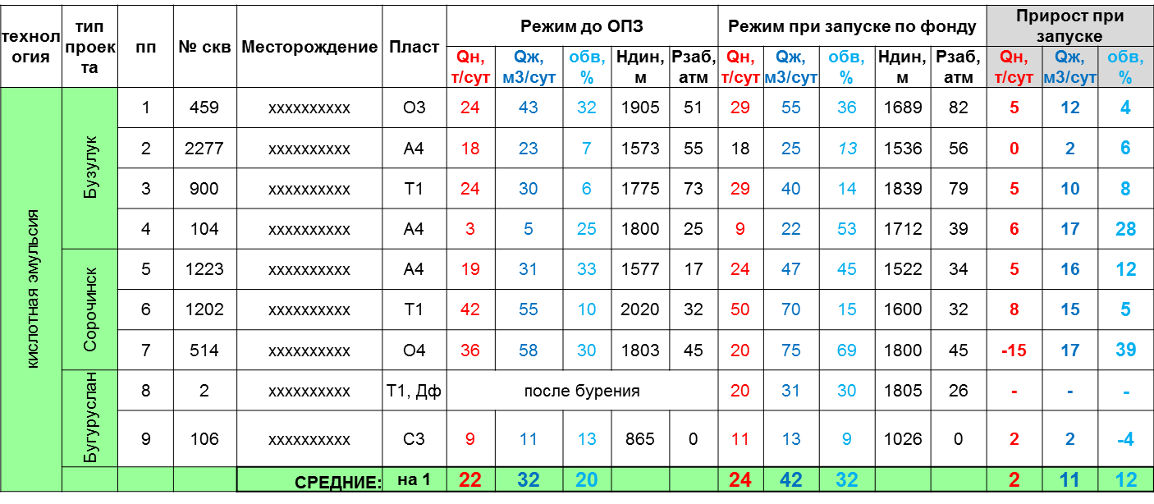
Эффективность выполненных ВТ ОПЗ по технологии
«Бесполимерная загеленная кислота»
технология | тип проекта | пп | № скв | Месторождение | Пласт | Режим до ОПЗ |  |  |  |  | Режим при запуске по фонду |  |  |  |  | Прирост при запуске
 |  |  |  |  |  | Qн, т/сут | Qж, м3/сут | обв, % | Ндин, м | Рзаб, атм | Qн, т/сут | Qж, м3/сут | обв, % | Ндин, м | Рзаб, атм | Qн, т/сут | Qж, м3/сут | обв, %
Бесполимерная загеленная кислота | Сорочинск | 1 | 1574 | хххххххххх | О4 | 8 | 10 | 10 | 1450 | 68 | 10 | 12 | 10 | 1420 | 71 | 2 | 2 | 0
 |  | 2 | 3505 | хххххххххх | Зл2 | 27 | 43 | 26 | 1715 | 27 | 37 | 58 | 24 | 1580 | 42 | 10 | 15 | -1
 |  |  |  | СРЕДНИЕ: | на 1 | 18 | 27 | 18 |  |  | 24 | 35 | 17 |  |  | 6 | 8 | -1
Эффективность выполненных ВТ ОПЗ по технологии
«Кислотная эмульсия»
© 2017 Холдинг ООО «НТЦ ГЕОТЕХНОКИН»
Подготовлено для презентации технологий
Все права защищены

Slide 33
Обратная водно-солевая эмульсия
Состав: солевой раствор+эмульгатор+ароматические углеводороды
Используется для потокоотклонения кислоты в карбонатных коллекторах от пропластков cо средней - высокой приемистостью и/или водонасыщенных, в низкопроницаемые или нефтенасыщенные пропластки и при наличие АСПО
Преимущества данной технологии:
- Стабильность(как отклонителя);
- Регулируемая и высокая вязкость эмульсии(50-1000> сП);
- Отсутствие полимерного шлама, в сравнение с загеленной кислотой на полимерной основе;
- Инертен к породе и следовательно эффективен в скважинах с высоким обводнением;
- Селективность - при закачке данной эмульсии в водонасыщенные пропластки, происходит увеличение ее вязкости, с последующей их временной блокировкой, а в нефтенасыщенных пропластках вязкость не увеличивается и разрушается притоком нефти;
- Во время распада эмульсии происходит выделение ароматических углеводородов и ПАВ, входящих в ее состав, что приводит соответственно к очистке призабойной зоны и ее последующему ингибированию от АСПО.
© 2017 Холдинг ООО «НТЦ ГЕОТЕХНОКИН»
Подготовлено для презентации технологий
Все права защищены

Slide 34
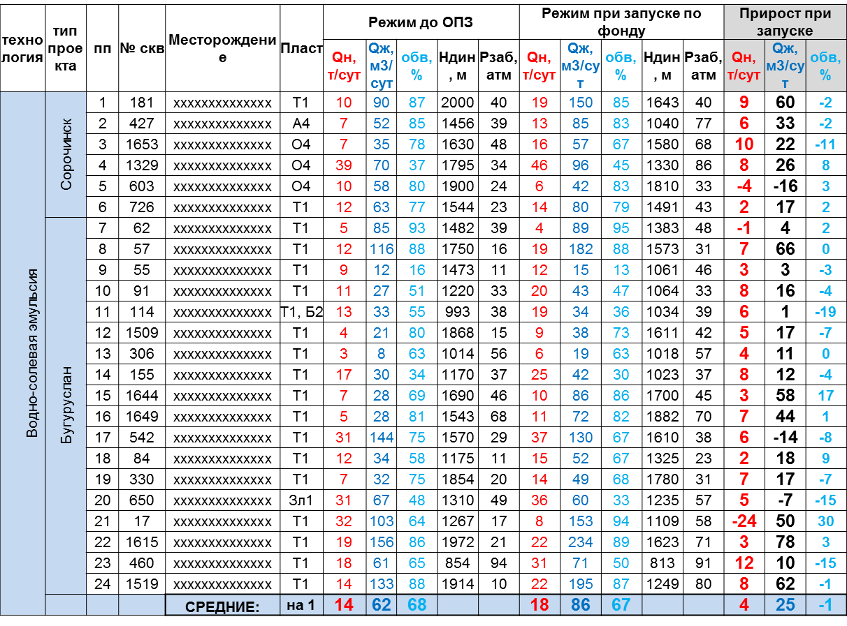
Эффективность выполненных ВТ ОПЗ по технологии
«Водно-солевая эмульсия» за 2012-2013 год
© 2017 Холдинг ООО «НТЦ ГЕОТЕХНОКИН»
Подготовлено для презентации технологий
Все права защищены

Slide 35
Селективный отклонитель кислотного состава (СОКС)
Состав: вода+комплекс ПАВ
Используется для потокоотклонения кислоты в карбонатных коллекторах от водонасыщенных пропластков и/или заколонных сообщений cо средней - высокой приемистостью в скважинах с обводненностью более 30% и плотностью пластовых вод от 1,10 г/см³ и более.
Преимущества данной технологии:
- Регулируемое образование количества кольматанта;
- Отсутствие полимерного шлама, в сравнение с загеленной кислотой на полимерной основе;
- Инертен к породе и следовательно эффективен в скважинах с высоким обводнением;
- Селективность - при закачке данного состава в водонасыщенные пропластки, происходит образование кольматанта, с последующей их временной блокировкой, а в нефтенасыщенных пропластках состав стабилен(вязкость не увеличивается) и выносится притоком нефти.
- При низкой депрессии возможно снижение обводненности, за счет временного ограничения водопритока.
- Воздействием кислоты не разрушается, а осаждается;
© 2017 Холдинг ООО «НТЦ ГЕОТЕХНОКИН»
Подготовлено для презентации технологий
Все права защищены

Slide 36
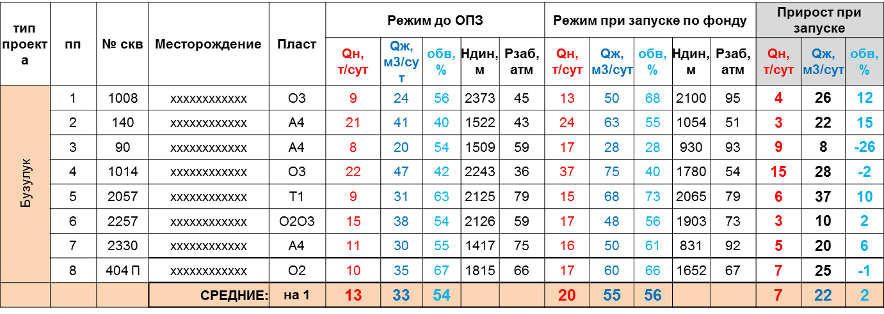
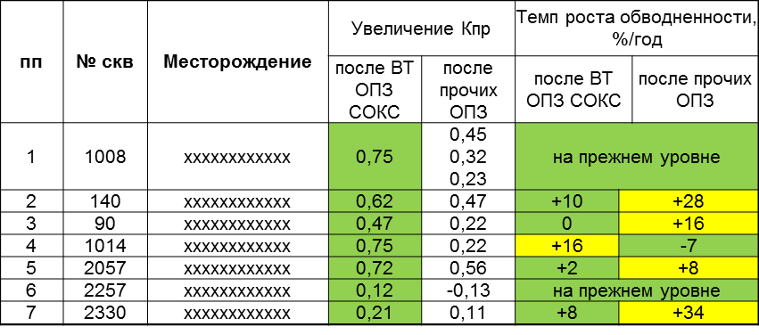
Эффективность выполненных ВТ ОПЗ по технологии
«Селективный отклонитель кислотного состава (С.О.К.С.)»
В связи с переводом скв. №1031 в ППД 11.12г
© 2017 Холдинг ООО «НТЦ ГЕОТЕХНОКИН»
Подготовлено для презентации технологий
Все права защищены

Slide 37
Бесполимерный самоотклоняющийся
кислотный состав (БСКС)
Состав: органическая кислота с присадками
Используется для создания более глубокой и разветвленной сети червоточин в карбонатных коллекторах, за счет увеличения вязкости в процессе отработки и последующего самоотклонения.
Преимущества данной технологии:
- Регулируемая и высокая вязкость способствует более быстрому и эффективному самоотклонению, в сравнение с загеленной кислотой;
- Замедление скорости реакции с породой(до 60раз)
- Отсутствие полимерного шлама, в сравнение с загеленной кислотой на полимерной основе;
- Самораспад БСКС в процессе реагирования с породой;
- Во время распада БСКС происходит выделение ПАВ, входящих в ее состав, что приводит к очистке призабойной зоны и ее последующему ингибированию от АСПО .
© 2017 Холдинг ООО «НТЦ ГЕОТЕХНОКИН»
Подготовлено для презентации технологий
Все права защищены

Slide 38
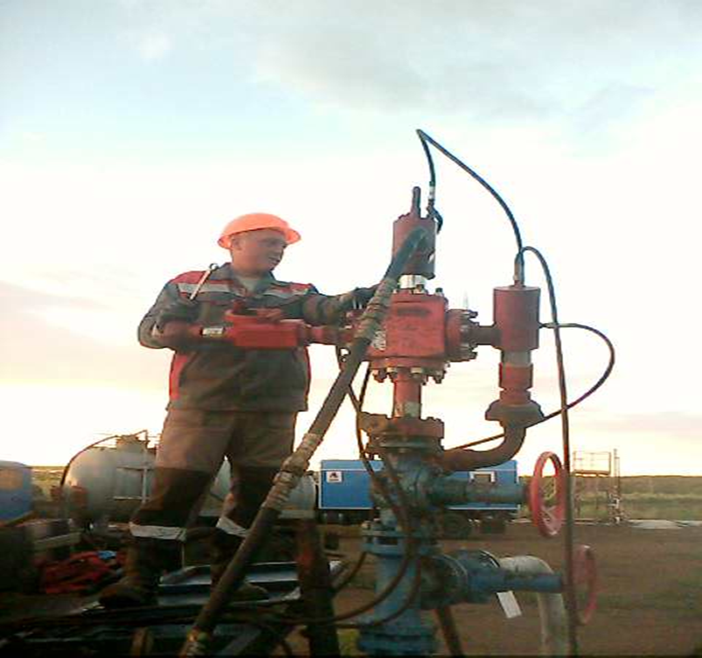
Ударно – волновые методы ОПЗ
Обработка призабойной зоны импульсно-волновым воздействием при помощи генератора ГИДП-2
© 2017 Холдинг ООО «НТЦ ГЕОТЕХНОКИН»
Подготовлено для презентации технологий
Все права защищены

Slide 39
Ударно – волновые методы ОПЗ
Физические основы импульсно волнового воздействия ГИДП-2
Генератор импульсного действия пневматический обеспечивает возбуждение в призабойной зоне скважины импульсов репрессии-депрессии за счет использования собственных колебаний столба жидкости.
Импульсы давления-разрядки возбуждаются в призабойной зоне скважины путем динамического сжатия столба скважинной жидкости со стороны устья скважины и резкого снятия давления на устье в момент максимального сжатия столба жидкости. Столб скважинной жидкости и НКТ используется как волновод, что дает возможность за счет малой величины коэффициента затухания передать возбуждаемый на устье импульс до забоя с сохранением давления.
© 2017 Холдинг ООО «НТЦ ГЕОТЕХНОКИН»
Подготовлено для презентации технологий
Все права защищены

Slide 40
Итоги работ ударно – волновым методом ОПЗ
№ п/п | № скважины | Месторождение | Вид работ | Пласт | Приемистость до обработки, м3/сут/атм | Приемистость после обработки, м3/сут/атм | Эффективность, м3/сут
1 | 614 | ххх | УВВ СКО | А3 | 47/120 | 160/120 | 113,0
2 | 968 | ххх | УВВ СКО | О6, О3, Б2 | 22/110 | 115/110 | 133,0
3 | 677 | ххх | УВВ СКО | А3 | 44/75 | 130/75 | 86,0
4 | 103 | ххх | УВВ СКО | А3,А4 | 40/75 | 140/75 | 100,0
5 | 1215 | ххх | УВВ | А4 | 59/110 | 86/110 | 27,0
6 | 455 | ххх | УВВ СКО | О2 | 38/120 | 140/120 | 102,0
7 | 510 | ххх | УВВ СКО | О1, О2 | 27/120 | 86/120 | 59,0
8 | 1031 | ххх | УВВ | О3 | 50/120 | 92/120 | 42,0
9 | 2215 | ххх | УВВ | А4 | 71/120 | 105/120 | 34,0
10 | 1218 | ххх | УВВ СКО | О1, О2, О3, О4а | 86/120 | 144/120 | 72,0
11 | 1474 | ххх | УВВ СКО | Т1 | 76/150 | 158/150 | 82,0
12 | 709 | ххх | УВВ СКО | Зл2, Дф2-1 | 88/90 | 158/90 | 70,0
13 | 1354 | ххх | УВВ СКО | О4 | 95/76 | 173/76 | 63,0
14 | 412 | ххх | УВВ СКО | Дф | 12/75 | 72/75 | 60,0
15 | 733 | ххх | УВВ СКО | Т1 | 38/70 | 158/70 | 120,0
16 | 224 | ххх | УВВ СКО | Т1 | 58/90 | 130/90 | 72,0
17 | 5046 | ххх | УВВ СКО | Дкт1 | 62/80 | 144/80 | 82,0
18 | 5231 | ххх | УВВ СКО | Дкт1 | 39/80 | 158/80 | 119,0
19 | 1566 | ххх | УВВ СКО | О4 | 58/96 | 144/96 | 86,0
20 | 5017 | ххх | УВВ СКО | О4 | 66/102 | 158/102 | 92,0
 |  |  |  |  |  | Среднее увеличение приемистости на 1 скв., м3/сут | 80,7
© 2017 Холдинг ООО «НТЦ ГЕОТЕХНОКИН»
Подготовлено для презентации технологий
Все права защищены

Slide 41
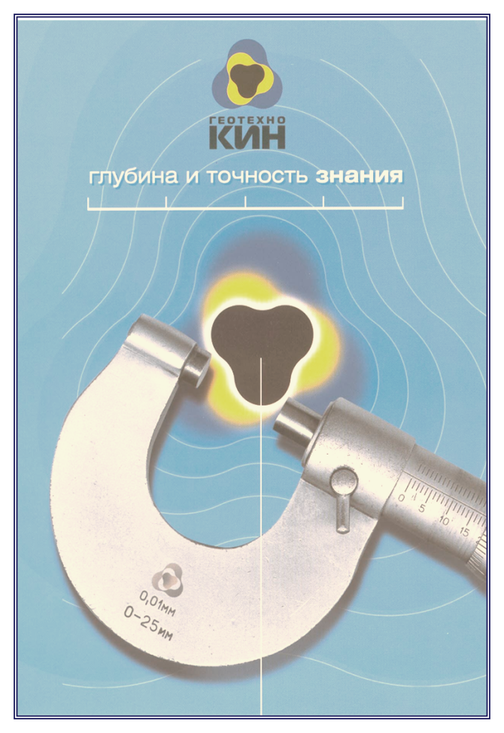
Контактная информация
ООО «НТЦ ГЕОТЕХНОКИН»
г. Москва,
Дмитровский проезд, д.10, стр.3, офис25
Телефон: 8 (495) 976-86-45
gtk-info@sovintel.ru
Филиал ООО «НТЦ ГЕОТЕХНОКИН»
г. Бузулук,
ул. Матросова, 14.
8 (35342)7-72-33
gtkug@yandex.ru
Филиал ООО «НТЦ ГЕОТЕХНОКИН»
г. Нижневартовск,
ул. Ленина,4П, панель 19, офис 27
8 (3466) 67-58-57
gtk_srv@linknv.ru
Филиал ООО «НТЦ ГЕОТЕХНОКИН»
г. Novi Sad. Srbija
Jovana Dordevica.11
+381 63 319 277
nebojsa/.trajkovic@geotechnokin.rs
© 2017 Холдинг ООО «НТЦ ГЕОТЕХНОКИН»
Подготовлено для презентации технологий
Все права защищены

